Slide 1
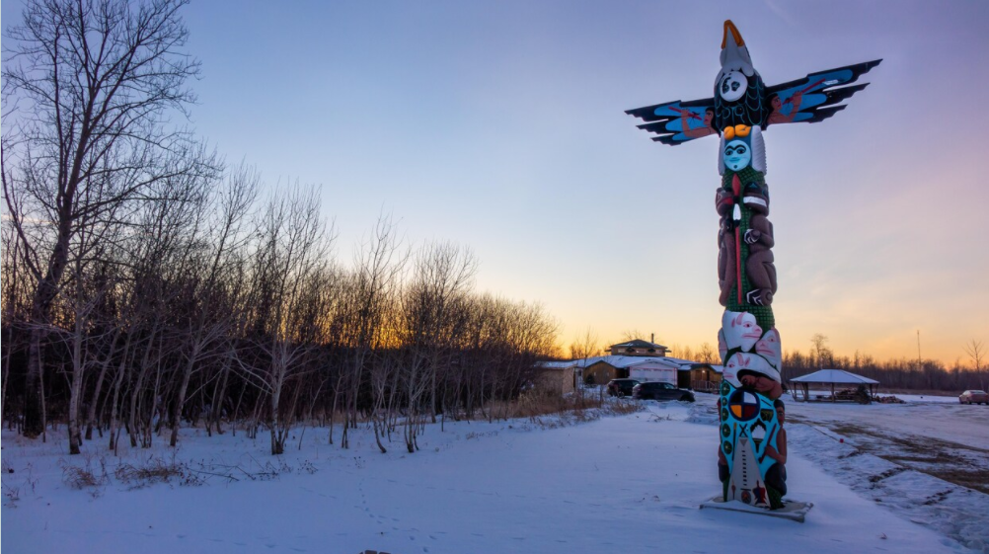
Littératures des Premières Nations et des Inuits

Slide 2
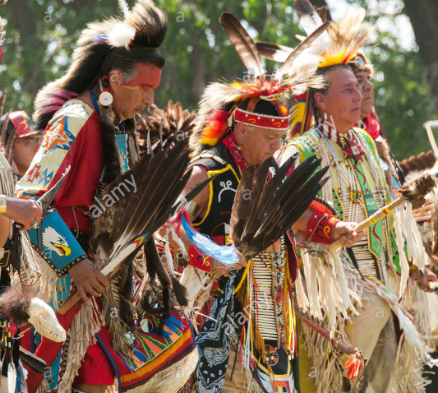
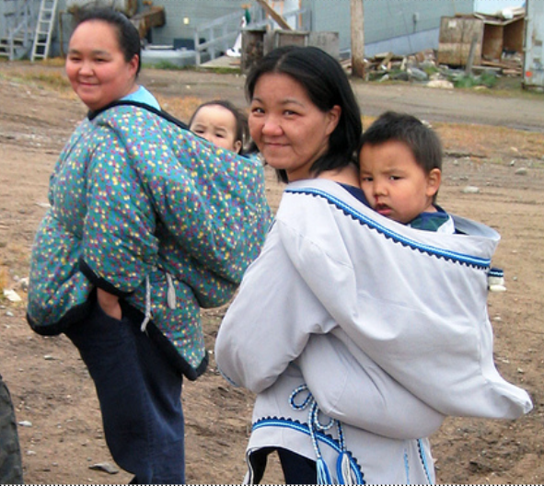
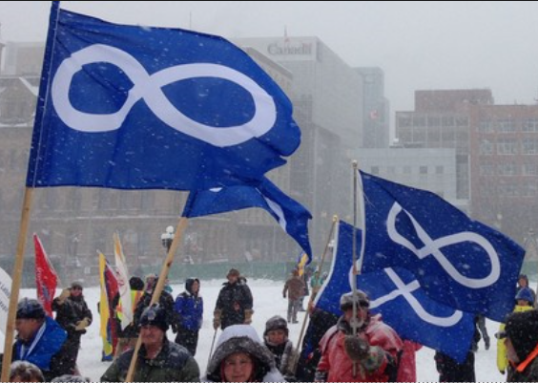
PEUPLES AUTOCHTONES CANADIENS
Premières Nations
Inuits
Métis

Slide 3
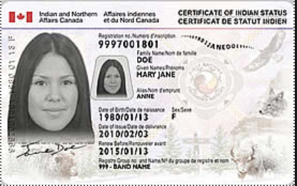
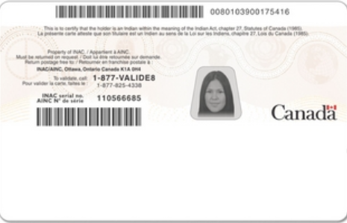
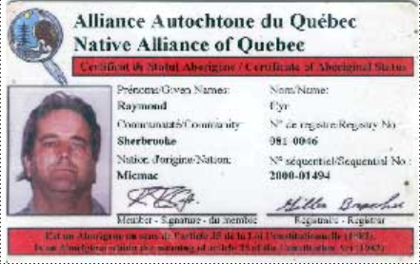

Slide 4
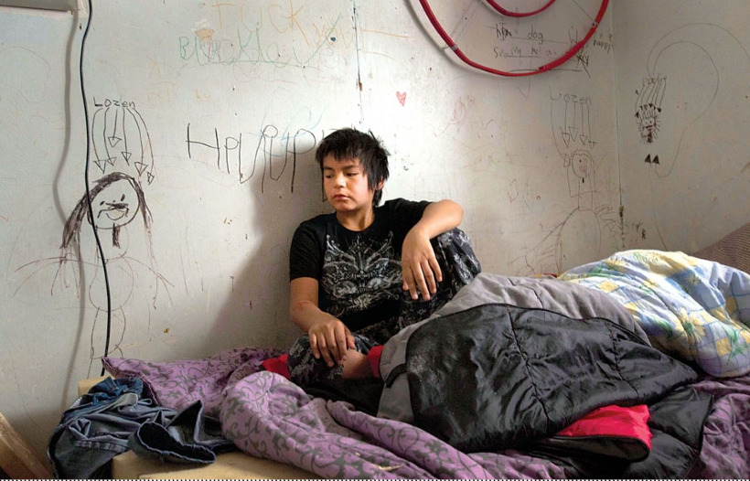
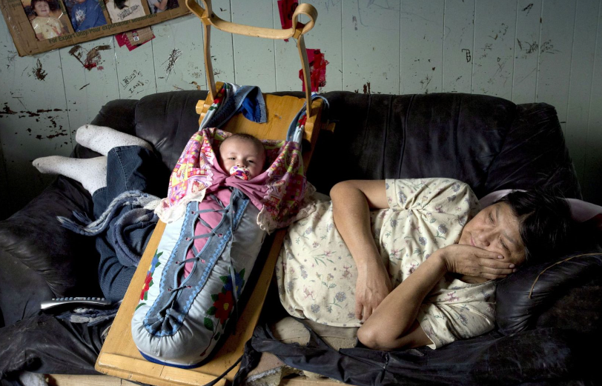
Un adulte sur cinq officiellement traité contre l’alcoolisme
57% des femmes victimes d’abus sexuels (se suivant par une grossesse non désirée)
Pas de registre des femmes portées disparues
L’assurance emploi et l’aide sociale représentent 44 % des revenus de famille
La moitié des adultes n’ont pas terminé leurs études secondaires
Plus de 50 % des enfants et 67 % des adultes sont obèses
27,3% des tests positifs pour le SIDA parmi la population autochtone
Le taux de suicide enfantin est le plus élevé au monde.

Slide 5
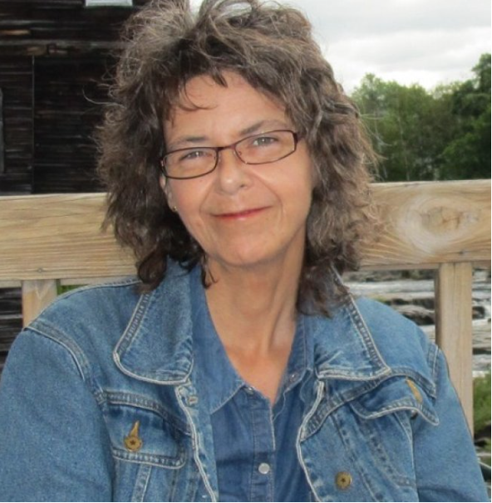
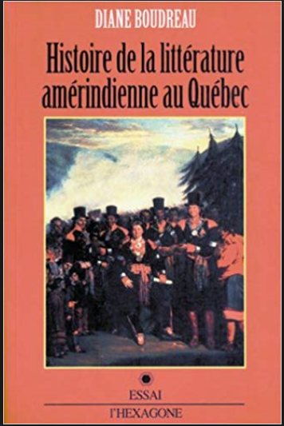
Diane Boudreau
(1957-2017)

Slide 6
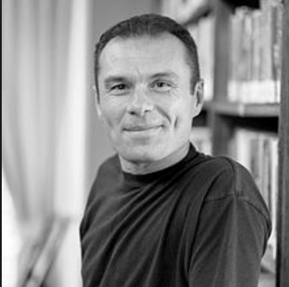
Maurizio Gatti
(1975)

Slide 7
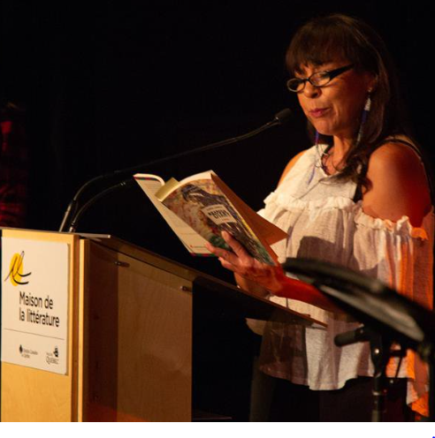
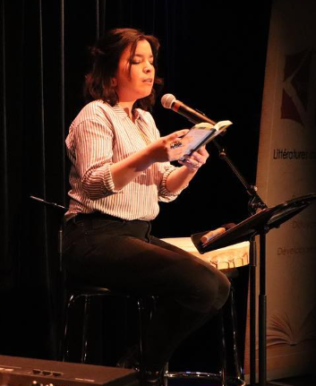
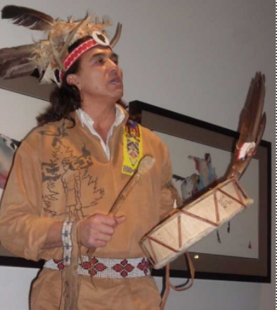
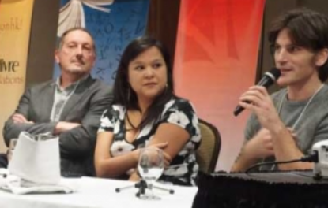

Slide 8
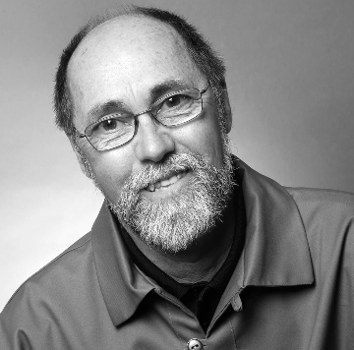

Slide 9
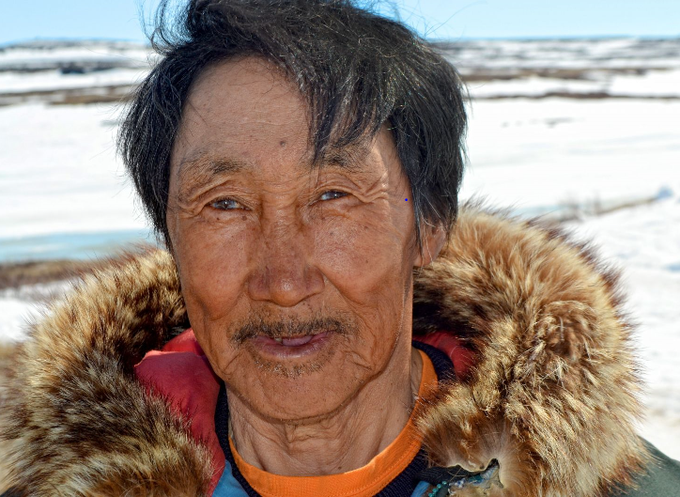
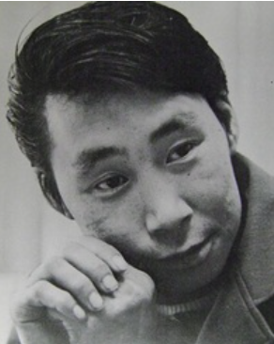
Markoosie Patsauq
(1941-2020)
1970

Slide 10
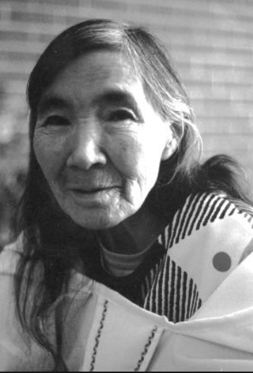
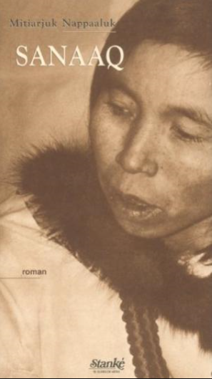
Dans la préface du livre, l’anthropologue québécois Bernard Saladin d’Anglure (1936) formule son célèbre concept de « troisième sexe social »
Mitiarjuk Attasie Nappaaluk
(1931-2007)
Publié en 1983 en inuktitut, traduit en français en 2002 et en anglais en 2014

Slide 11
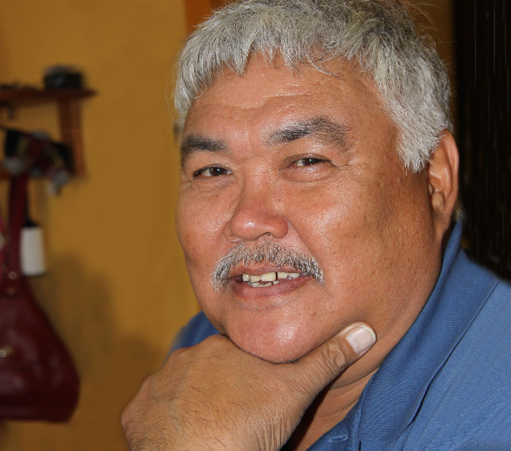
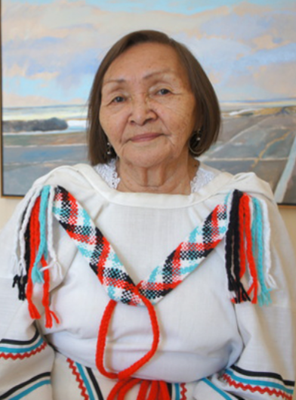
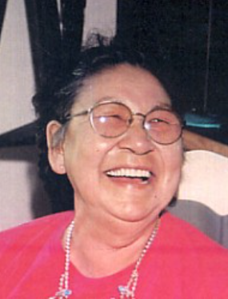
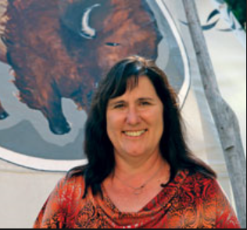
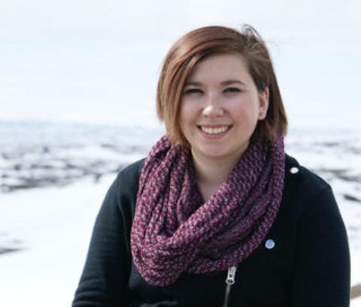
Michael Arvaarluk Kusugak
(1948)
Norma Dunning
(1959)
Mini Aodla Freeman
(1936)
Alice Masak French
(1930-2013)
Aviaq Johnston (1993)

Slide 12
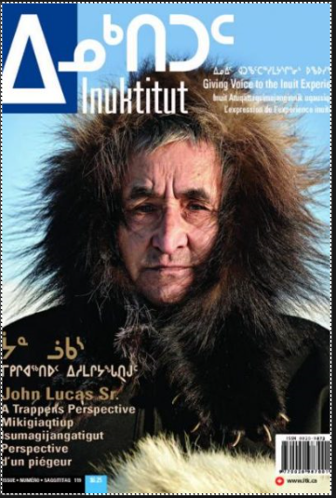
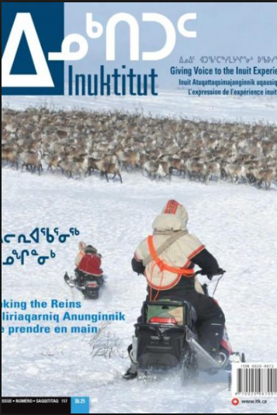

Slide 13
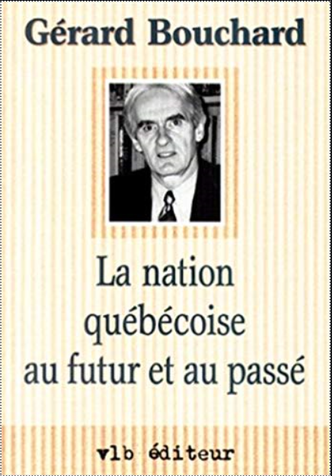
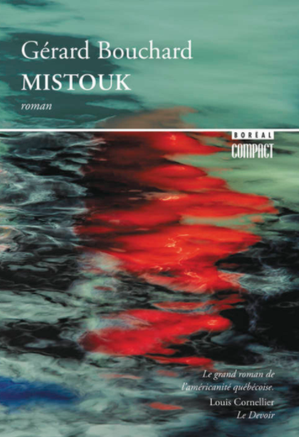
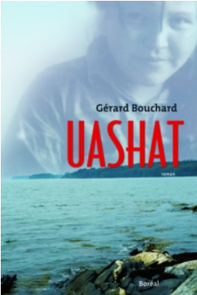
1999 : concept de la durée longue
« Il faut élargir le nous collectif […]
à l’ensemble de la francophonie québécoise. »
« Les Amérindiens et les Inuits sont les premiers Québécois. »

Slide 14
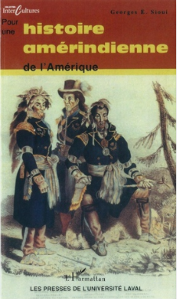
2008 : commémoration du 400e anniversaire de la fondation de la ville de Québec
1999

Slide 15
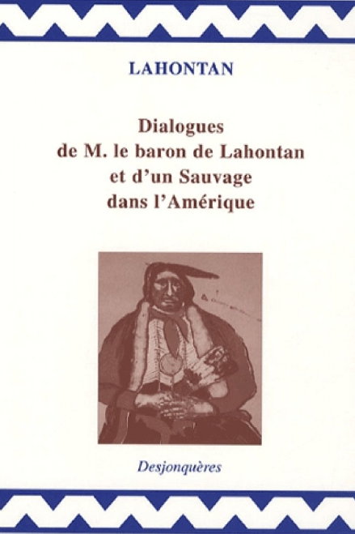
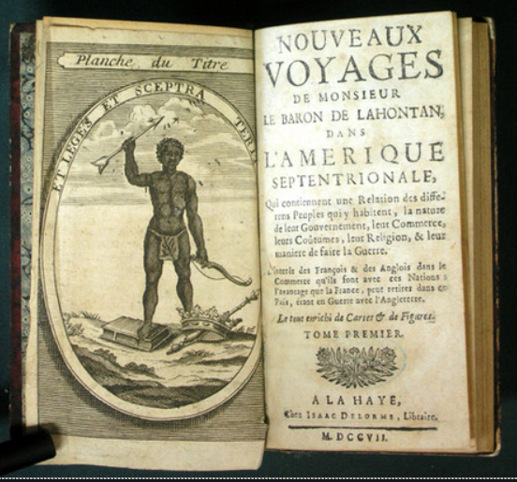
Relectures des œuvres du passé à la lumière postcoloniale…

Slide 16
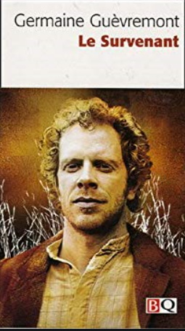
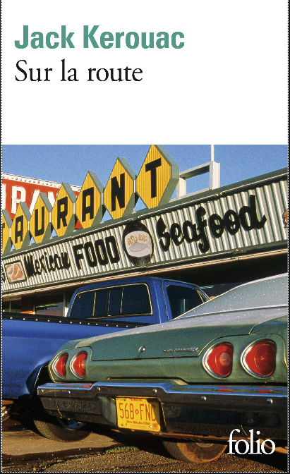
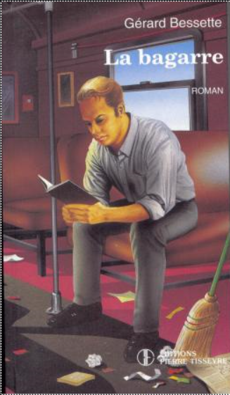
Relectures des œuvres du passé à la lumière postcoloniale…

Slide 17
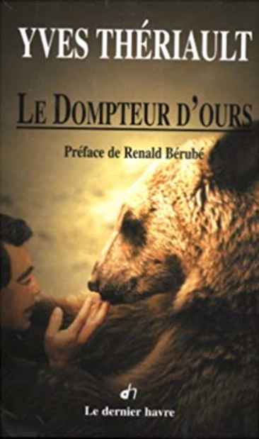
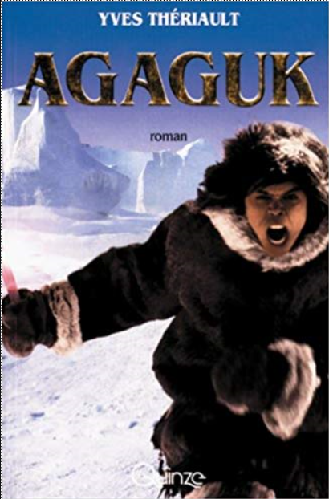
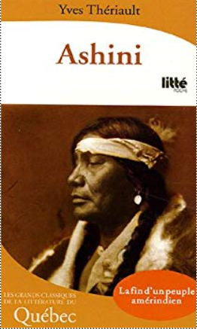
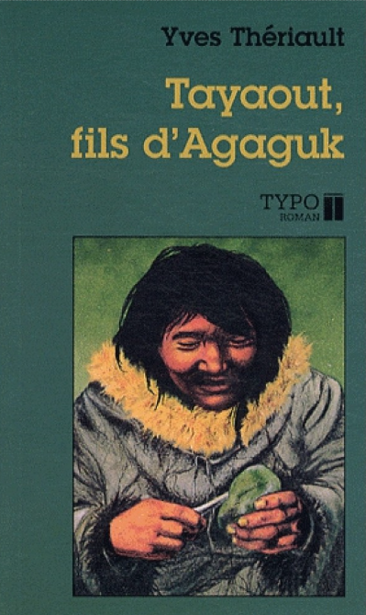
Relectures des œuvres du passé à la lumière postcoloniale…

Slide 18
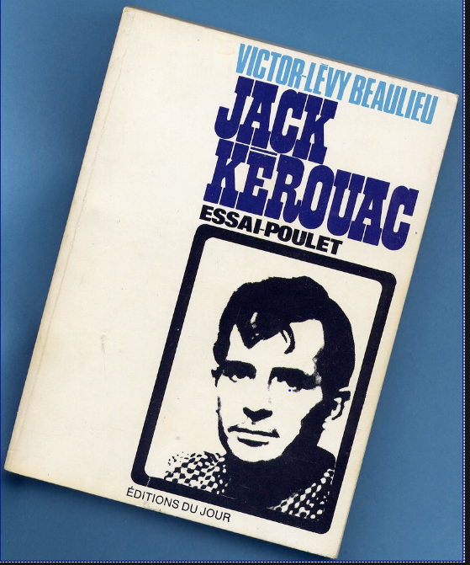
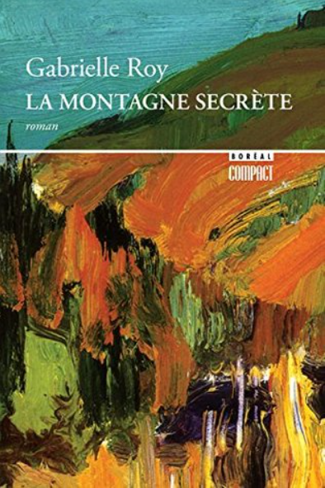
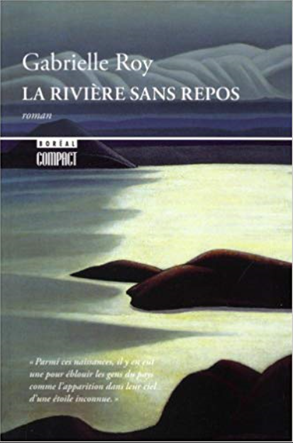
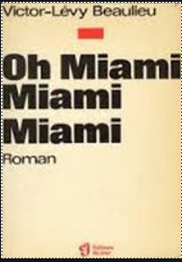
Relectures des œuvres du passé à la lumière postcoloniale…

Slide 19
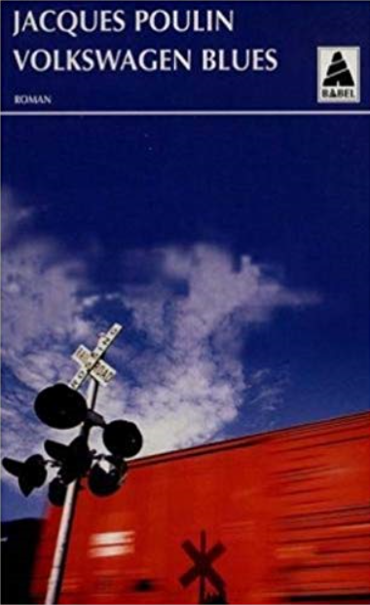
Relectures des œuvres du passé à la lumière postcoloniale…

Slide 20
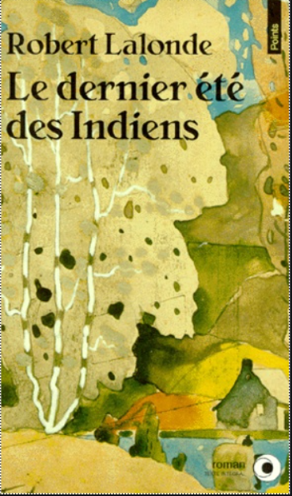
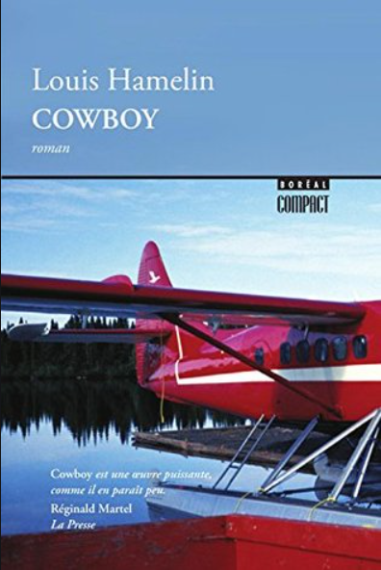
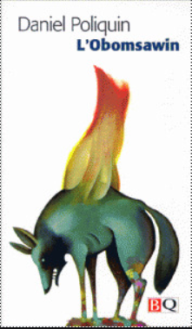
Nouvelles générations d’écrivains postcoloniaux…

Slide 21
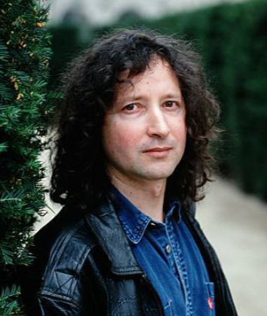
Manifestes de l’« ensauvagement »
2006
Louis HAMELIN
(1959)

Slide 22
2008-2010…

Slide 23
Jacqueline BACON
(1947)
José AQUELIN
(1956)
2013

Slide 24
Camping sauvage. Territoire sauvage. Animal sauvage. Un vrai sauvage. Maudit sauvage. Appliqué aux choses et aux bêtes, sauvage pouvait revêtir un sens plus ou moins positif. Les Sauvages étaient devenus des Indiens, les Indiens des Amérindiens, les Amérindiens des Autochtones. La rectitude politique, quand elle s’en tient ainsi à la lettre des choses, est presque toujours l’exact contraire de la poésie. Dans le parc du Bic, on peut, au détour d’un sentier, tomber en arrêt devant cette inscription sur un écriteau : Anse-aux-Amérindiens (Anse-aux-Sauvages). C’est non seulement l’histoire, mais aussi la poésie que ces parenthèses se trouvent à enfermer. L’histoire des peuples, la poésie d’un mot : une double parenthèse.
Louis Hamelin, postface de Nous sommes tous des sauvages, Montréal, Éditions du Boréal,
2006, p. 67.

Slide 25
La trilogie écologique de Jean Bédard (2014-2016)

Slide 26
Tristan MALAVOY
(1973)
2015

Slide 27
Éric PLAMONDON
(1969)

